Slide 1
О визуализации

Slide 2
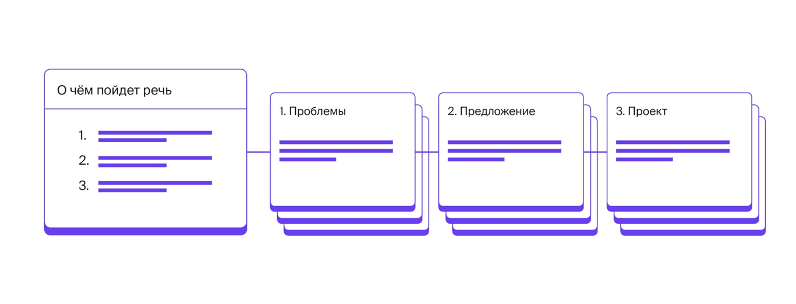

Slide 3
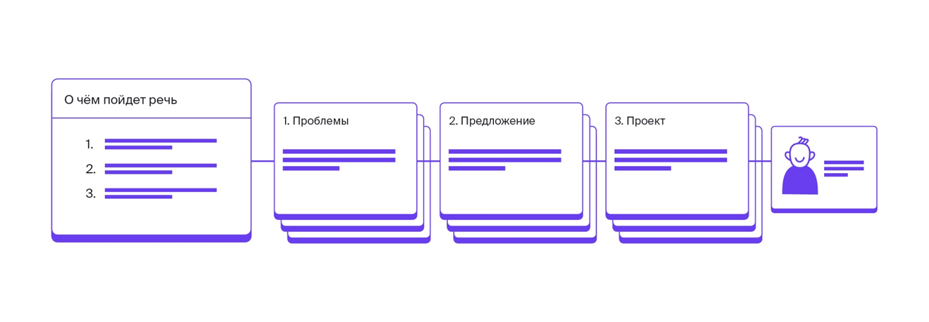

Slide 4
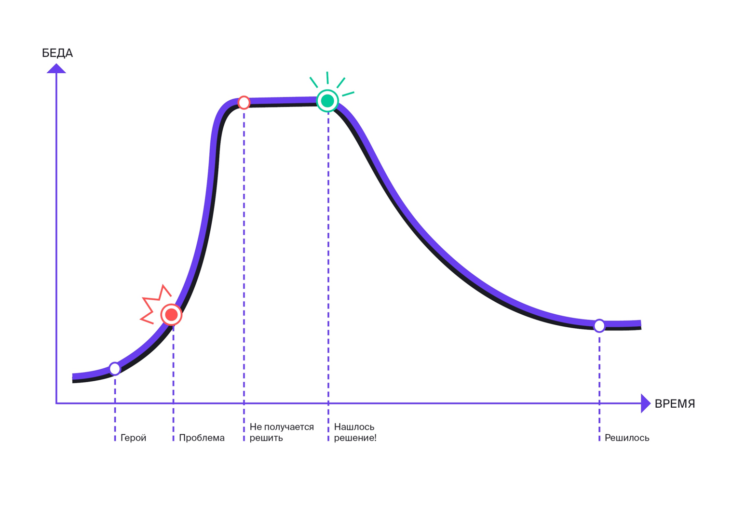

Slide 5
Визуализация — наглядное представление нашей идеи, мысли или сообщения.
Наглядное — то есть «для глаза», «чтобы глядеть».
Не читать, а именно смотреть.
Эффективная визуализация — визуальный объект, который наилучшим образом представляет нашу идею наглядными средствами.

Slide 6
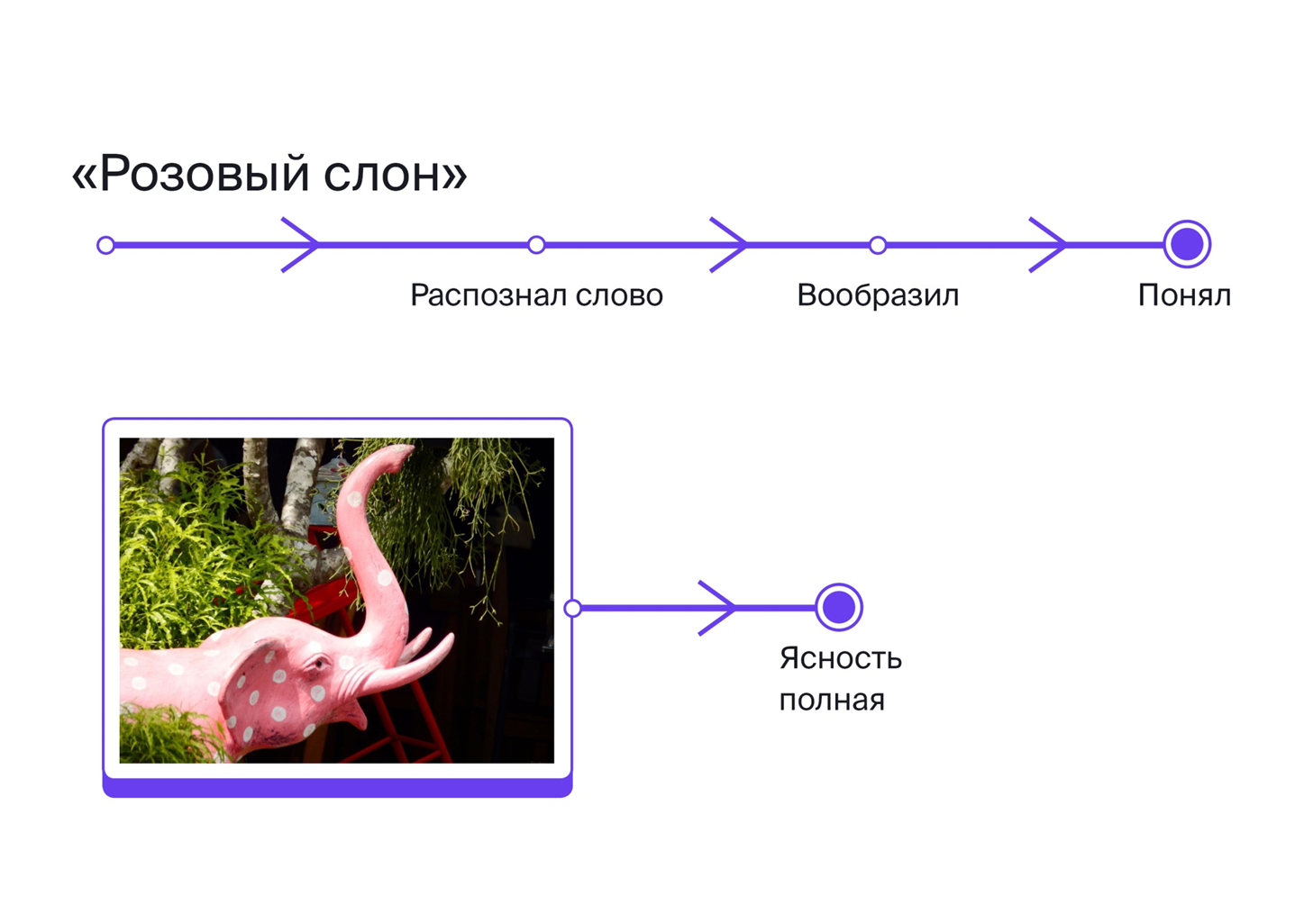

Slide 7
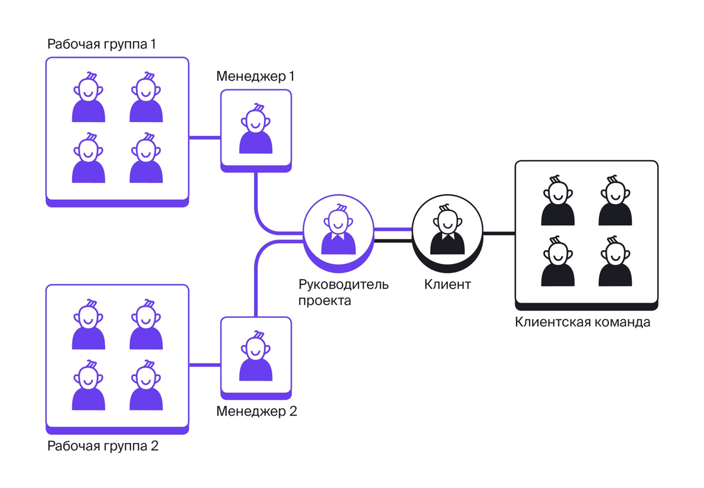

Slide 8
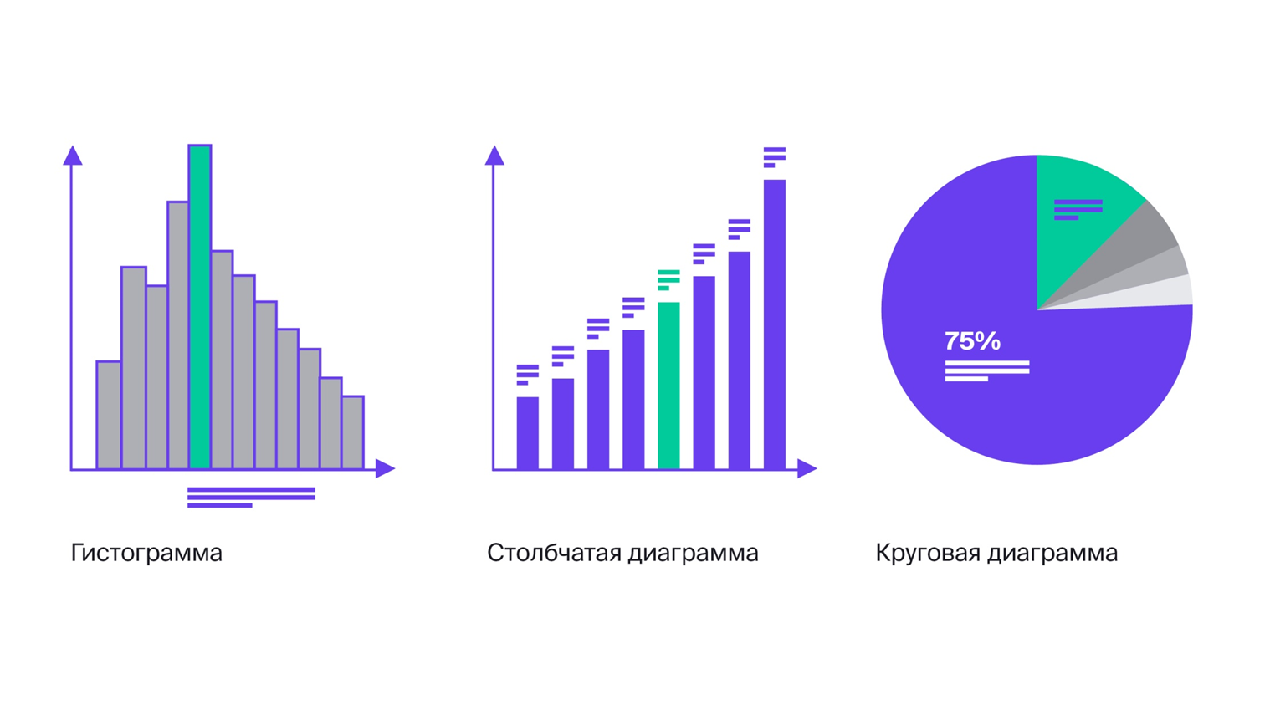

Slide 9
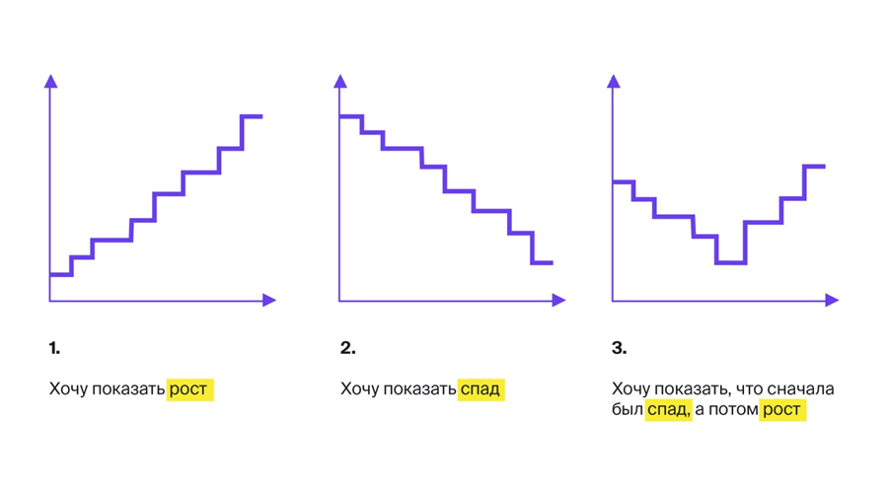

Slide 10
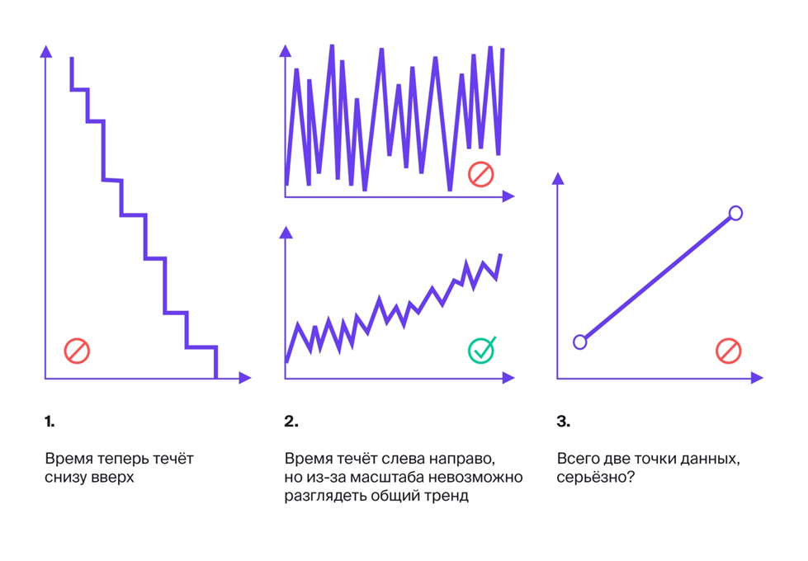

Slide 11
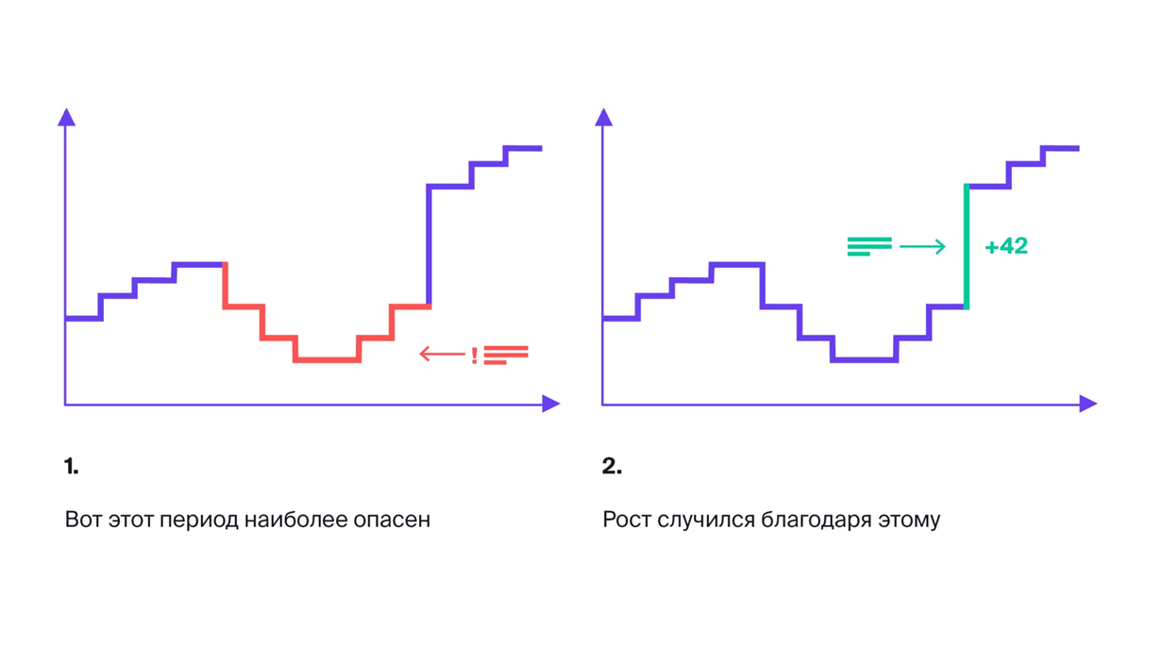

Slide 12
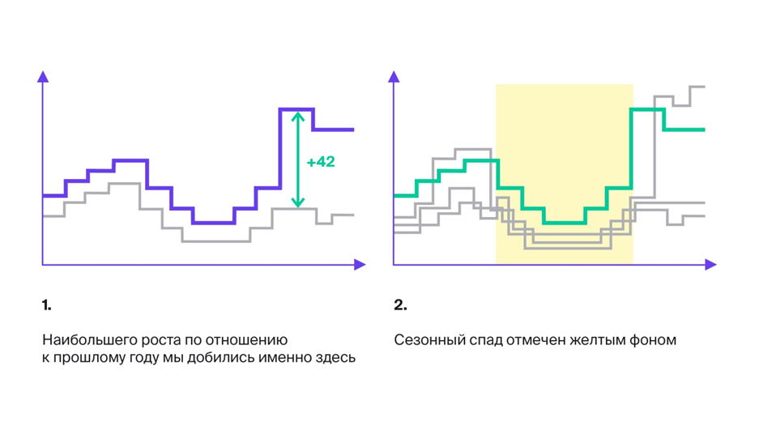

Slide 13
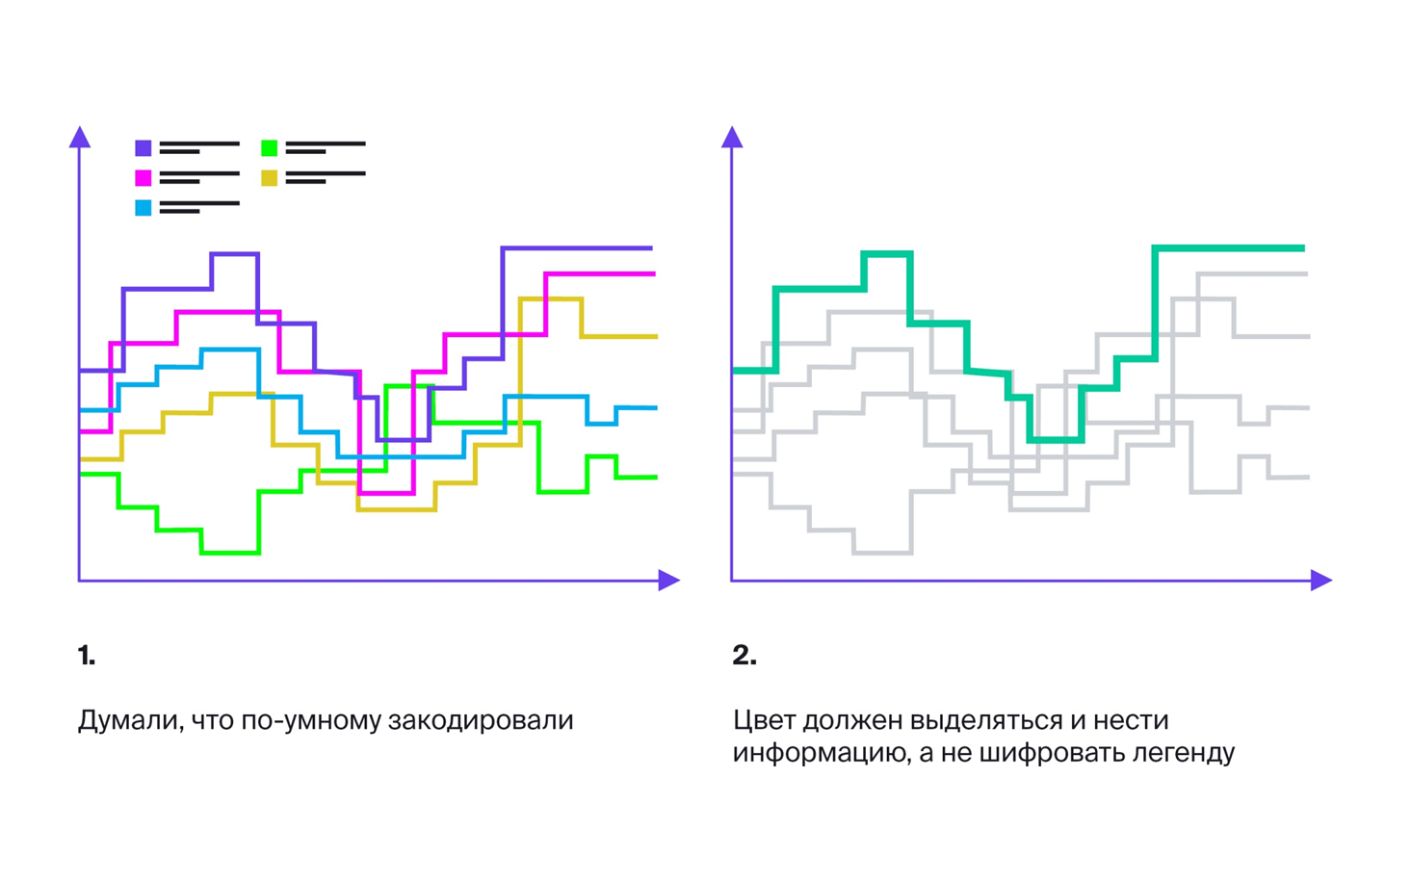

Slide 14
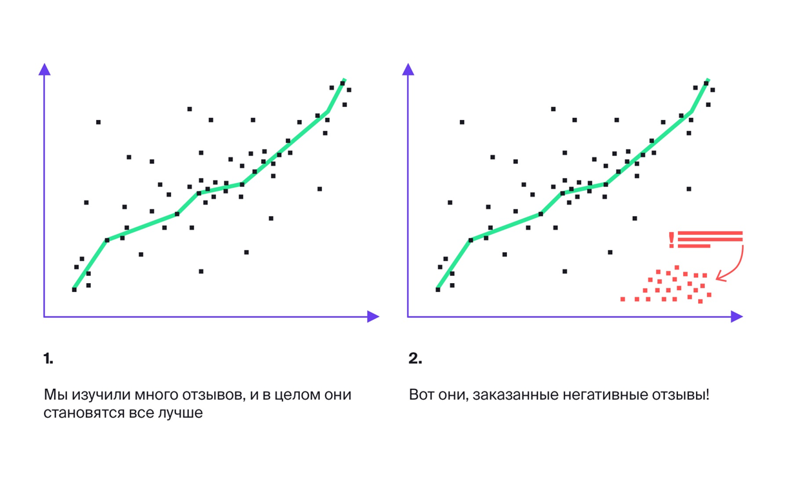

Slide 15
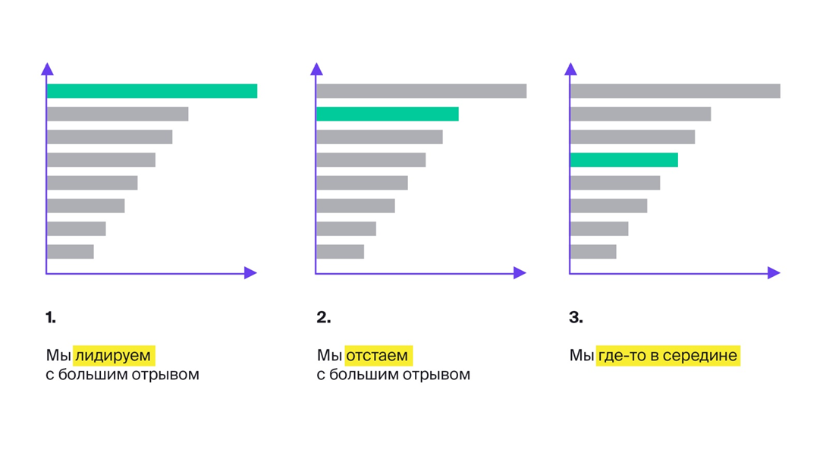

Slide 16
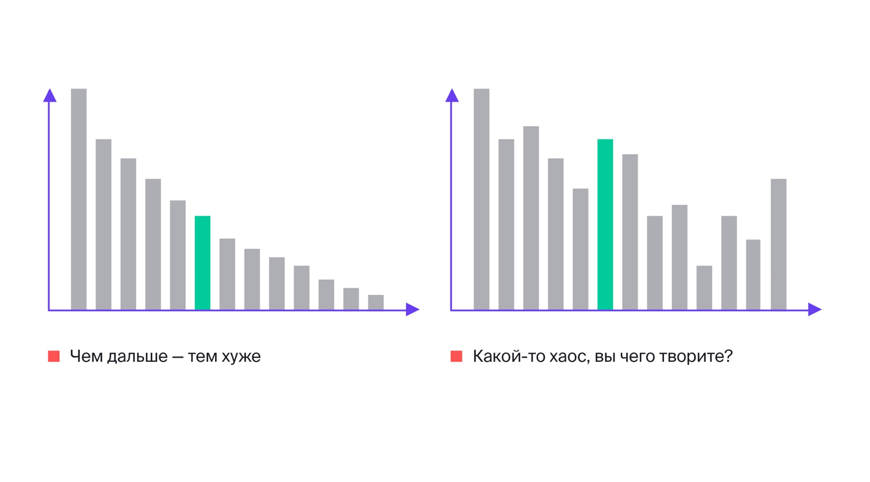

Slide 17
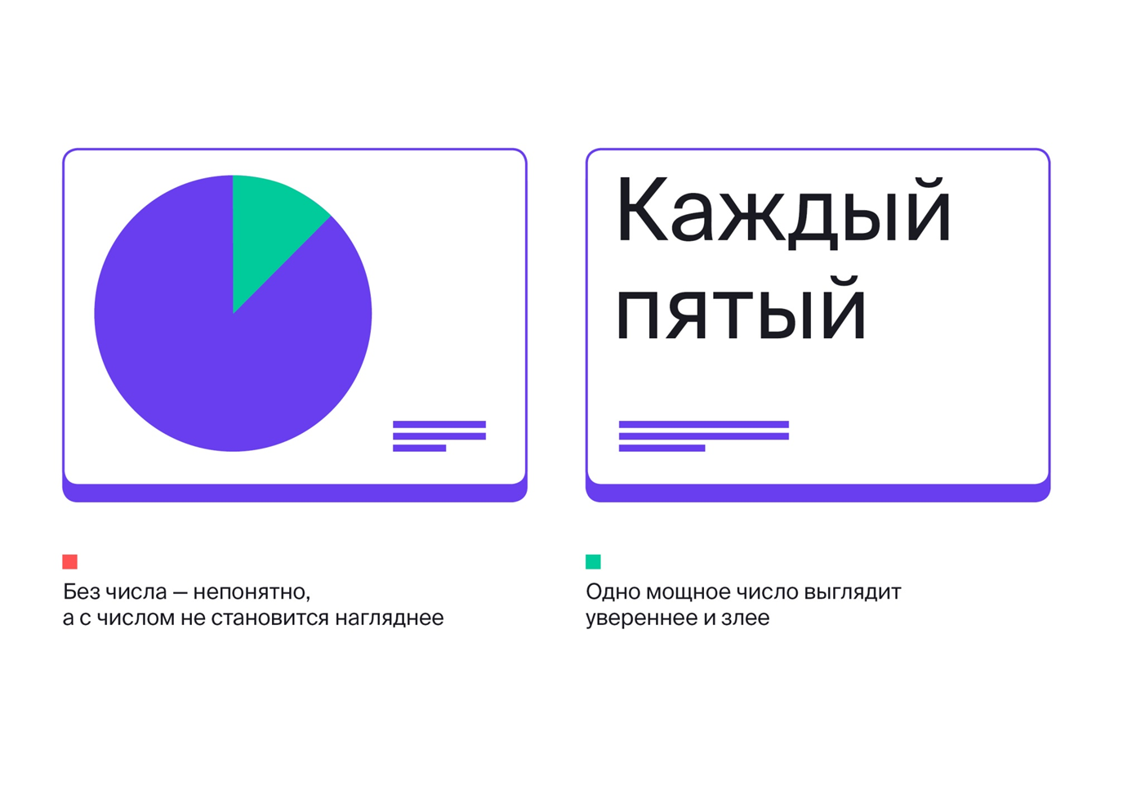

Slide 18
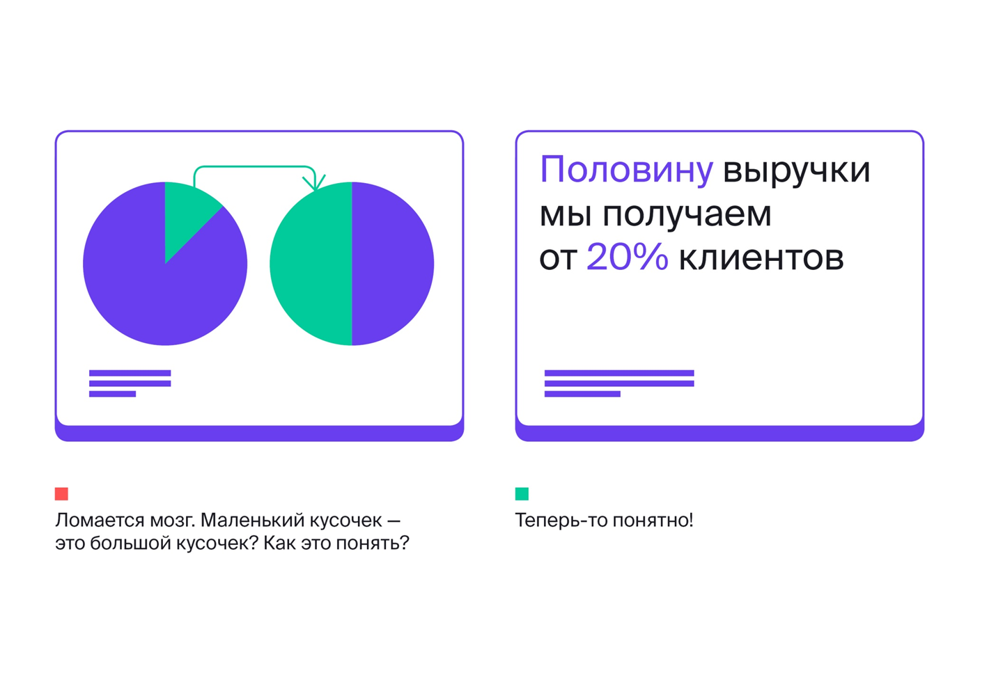

Slide 19
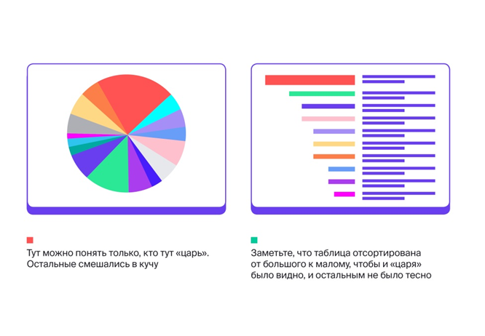

Slide 20
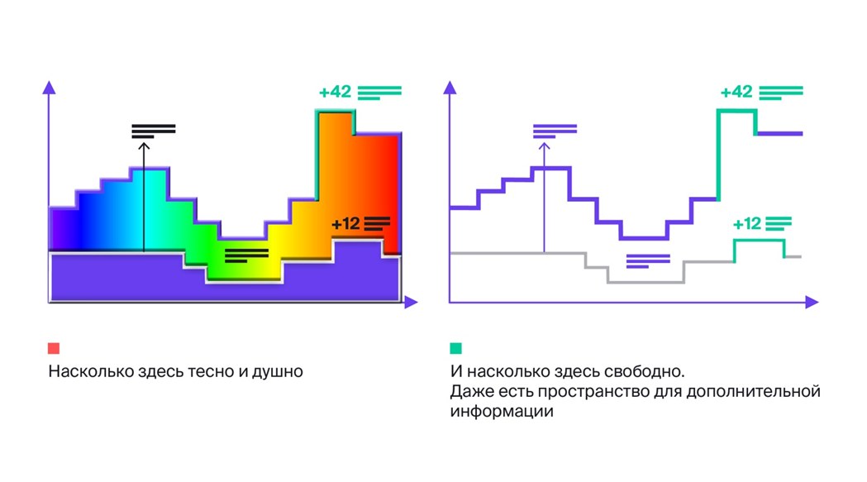

Slide 21
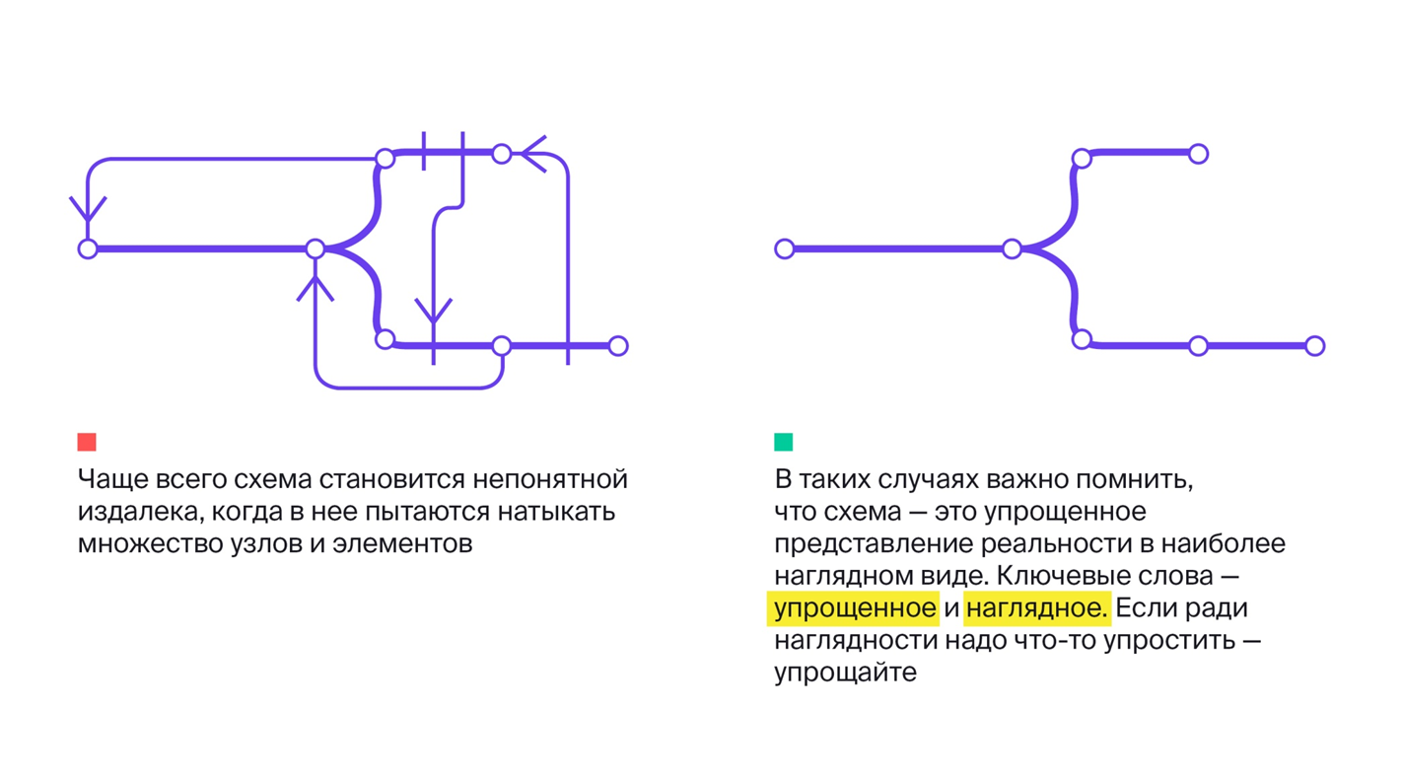

Slide 22
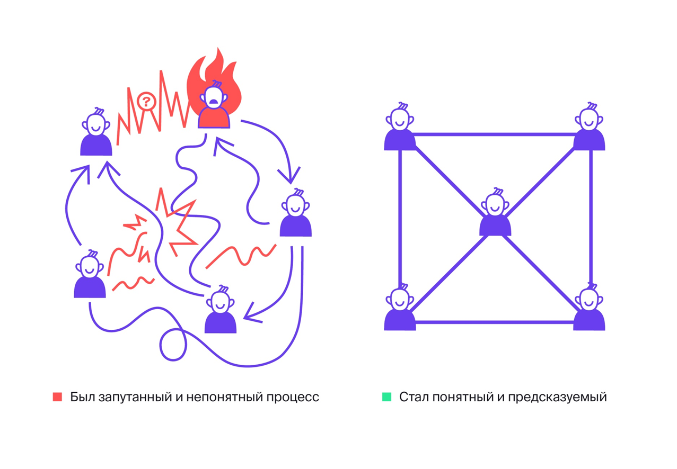

Slide 23
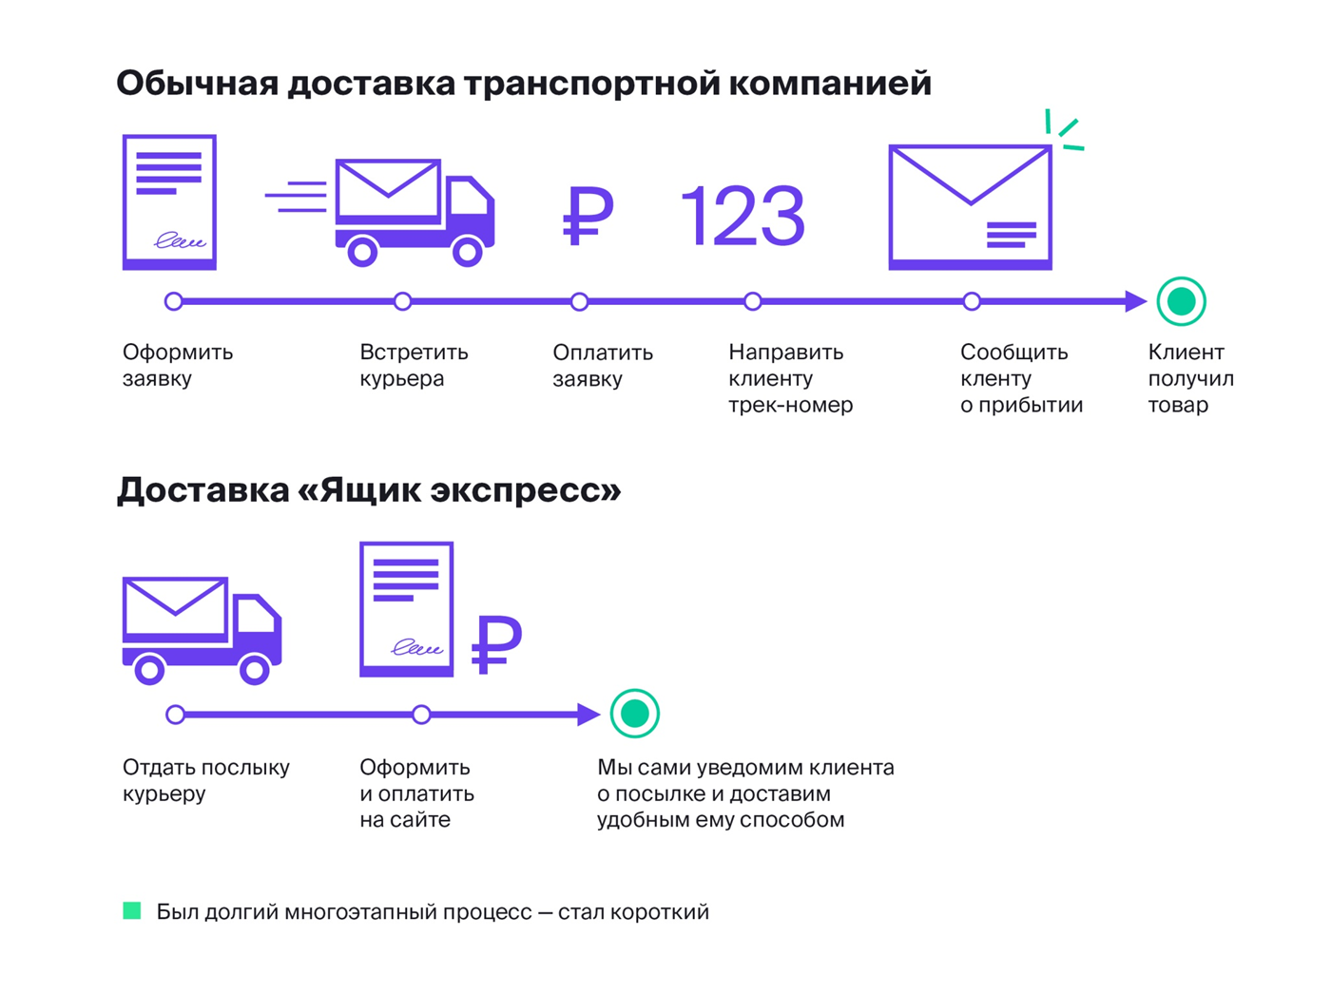

Slide 24
• Визуализация и заголовок должны быть об одном и том же. Нельзя делать так, чтобы в заголовке и тексте было об одном, а в визуализации — о другом.
• Заголовок полностью описывает то, что нарисовано в визуализации. Можно сказать, что это заголовок к визуализации.
• Текст комментирует смысл визуализации и помогает её лучше понять.
• Можно добавить выноску к чему-то важному.

Slide 25


